Slide 1

QQ盗号产业链分析与应对
腾讯科技 安全中心
2012年7月

Slide 2
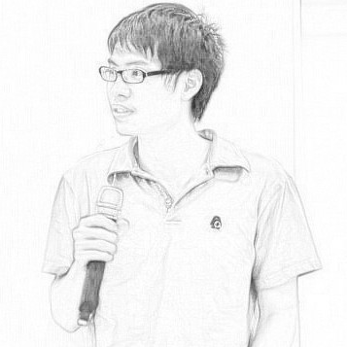
About Me
2006年加入腾讯安全中心
专注于
QQ盗号产业链的分析与打击
腾讯安全产品研发与运营
“请不要叫我黑客”
联系我：sogu@tencent.com
Notes:
各位安全界的同行，各位专家，大家好，我是…，来自腾讯。
今天跟大家分享的主题是… ，
盗号产业链，甚至互联网整个黑色产业链情况是基本类似的，
希望由己及人，通过我的分享，能给各位同行在盗号产业链和互联网黑色产业链的打击方面能起到一些启发和帮助

Slide 3
目录
背景
QQ盗号产业链的发展现状
如何应对
未来的展望

Slide 4
中国互联网安全大环境
2009年我国被境外控制的计算机IP地址达 100多万个
被黑客篡改的网站达 4.2 万个
据公安部提供的情况，近5年来，我国互联网上传播的病毒数量平均每年增长 80% 以上
2010年遇到过木马或者病毒攻击的网民比例为45.8%，人数为 2.09 亿人
有过密码或者帐号被盗经历的网民占 21.8%，遇到过帐号密码被盗的人为 9969 万
互联网上平均每10 台计算机中有 8 台受到黑客控制
公安机关受理的黑客攻击破坏活动相关案件平均每年增长 110%
《中国互联网状况》白皮书
《2010-2011中国互联网安全研究报告 》
腾讯安全中心 & 腾讯电脑管家
2012 Q1，恶意样本感染机器环比上升67.6%
每天拦截恶意网址传播4000+万次，环比上升150%
安全，是互联网公司的准入门槛！
Notes:
CSDN爆库事件
有个笑话，有个美国朋友，做互联网的，回国创业了，不到半年，吃不消了，他的网站不是被入侵就是被DDOS，人家还威胁敲诈他，他问我怎么办，我就说了一句：中国互联网不适合你，你还是回美国吧
曾经我的leader跟我讲过一个故事…

Slide 5
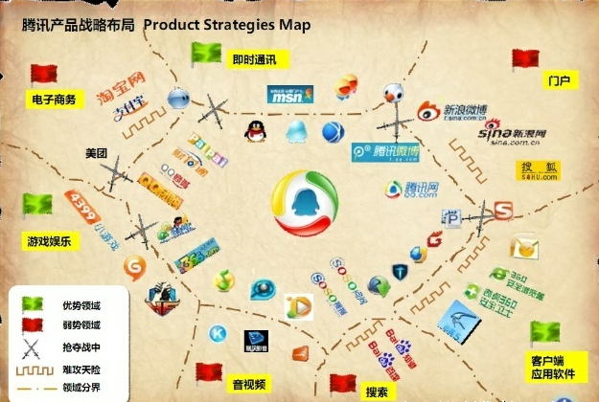
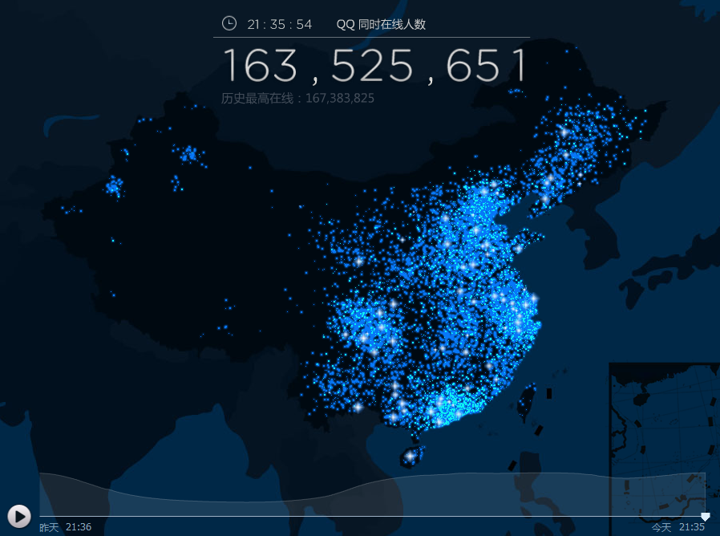
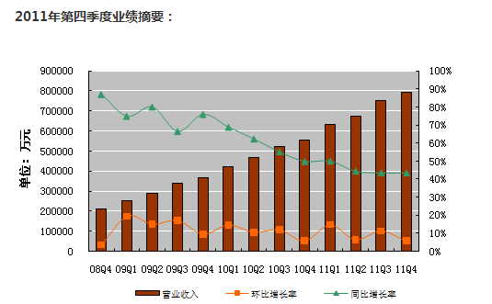
腾讯光环下的挑战
用户多
7+亿（活跃量）
业务广
… …
收入高
79亿（2011年 Q1 财报数据）
群狼环伺，危机四伏！
Notes:
在敌人眼中，我们是一块肥肉。

Slide 6
常见的黑产术语
孖号
信封、一手信、二手信、老信，箱子
死号、处号、送保号、仓库号
堵号、扫号、晒号、洗号
打码、钓鱼、挂机、挂改
… …
Notes:
在产业链形成的过程中逐步形成的。

Slide 7
目录
背景
QQ盗号产业链的发展现状
如何应对
未来的展望

Slide 8
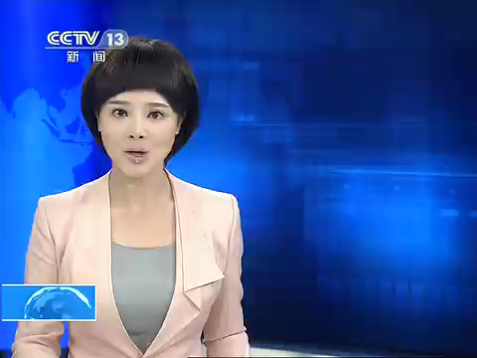
一起看段视频
Notes:
视频转口述。
补充该视频所关注的重点

Slide 9
我们的对手——基本特征
动机
利！
特征
有组织有纪律、分工明确
低龄化
黑产学习成本/门槛低
智能化，分布式
反复作案几率大
Notes:
智能化、隐秘性、跨区域作案，侦查取证难
犯罪成本低、收益高，受害群体广泛，反复作案几率大
犯罪低龄化，依托色情渠道传播，亟待树立健康网络观

Slide 10

组织构成
木马作者
中央头目
销赃
获利
流量商
盗号者
晒号者
洗号者
辅助软件
廉价人工
Notes:
核心头目
1）搭建中央服务器
2）提供群发软件
3）雇人使用该软件
服务器下发数据到该软件：
1）号码以及密码
2) 消息
被雇人员：
1） 自备电脑，adsl
2） 使用群发软件
3） 只需输验证码
4） 不需要知道发送什么消息

Slide 11
运作模式
帐号获取
扫号
木马
钓鱼
劫持
号码买卖
帐号筛选
晒号/批量登录
靓号
等级
QBQD/财付通
游戏财产
用户隐私/资料
帐号利用
卖号
转移财产
刷/粉/活动
诈骗
广告
获利/销赃
Notes:
目标
帐号（短号、靓号、连号、、生日号等）
消息（色情、广告等）
财产（财付通账户、Q点Q币，游戏装备）
用户隐私
（个人资料、用户关系链等）
手段
入侵/挂马
钓鱼
外挂
劫持
盗打

Slide 12
QQ 盗号产业链的发展
规模：个体行为
个人目的/窥探/获取靓号
规模：小作坊
有盈利目的批量盗号
规模：形成联盟
开始分工合作，产业链逐步形成
黑云化
大规模集团化，更好的产业细分
黑色产业链达到一个高度
规模：集团化
分布式
产业链模式走向成熟
2011~
2008~2010
2006~2007
2005年
2004年之前

Slide 13
目录
背景
QQ盗号产业链的发展现状
如何应对
未来的展望

Slide 14
难点和挑战
对手
成本低，门槛低
利润大
产业分工明确
用户
小白多
终端/网络环境复杂
我们
业务线广
产品研发水平参差不齐
Notes:
法律
司法解释条款不完善
量刑低
震慑作用不够

Slide 15
如何应对?
总体思路
打断盗号产业链的每一
个环节，提高成本
战略
纵深防御为主
战术反攻为辅
战术
层层设防
层层消耗
提高成本
前端
对抗
后台
保护
法务
打击
用户
自助
用户
教育
业界
合作

Slide 16




前端对抗——防病于口
主要矛盾
木马/病毒/钓鱼
应对
电脑/ 手机管家
QQ安全防护版
游戏TP安全系统
杀软合作伙伴
挑战
敌暗我明
对抗的滞后性
Notes:
目的
减少被盗
事前发现，防范于未然
关注
终端安全
应用程序安全
0day 滞后

Slide 17
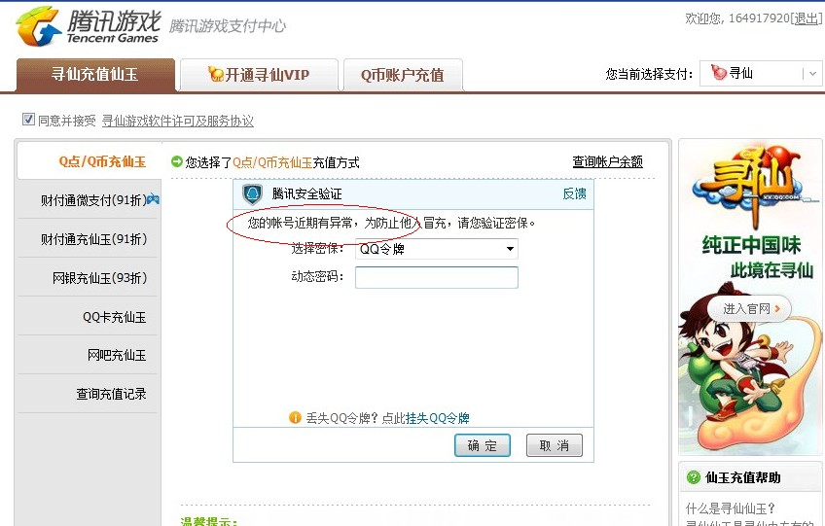
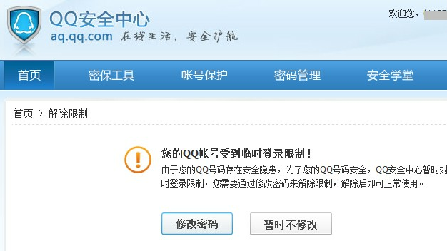
后台保护——事中阻止
主要矛盾
密码泄漏后造成的用户损失
应对
发现异常
拦截异常
通知异常
挑战
体验：存在误杀
安全：存在漏过
异常行为检测
数据采集
数据分析
恶意建模
串/并联化
Notes:
目的
减少用户损失
事中阻止
覆盖率高
准确率要
我知道/用户知道, 但敌人不知道，

Slide 18
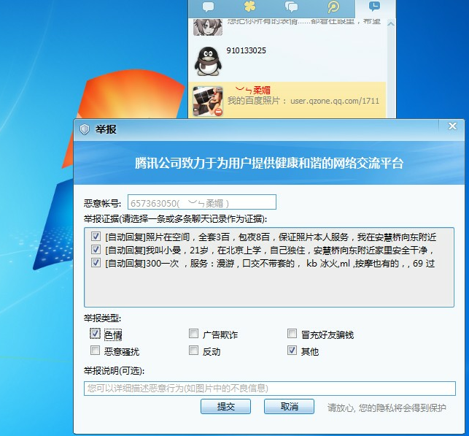
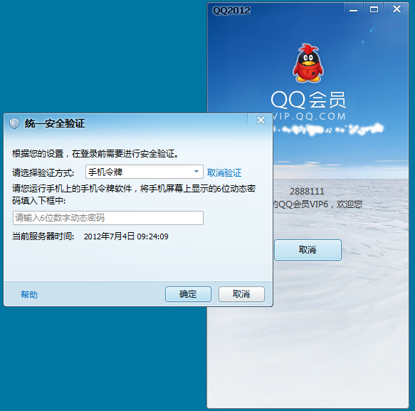
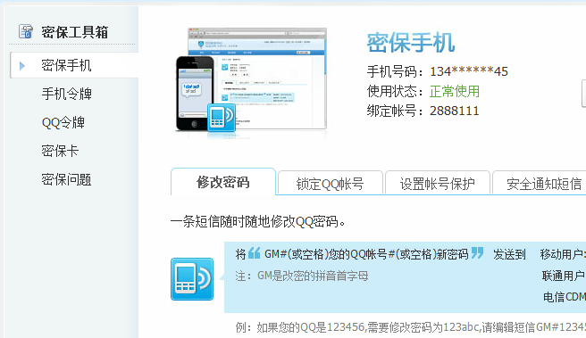
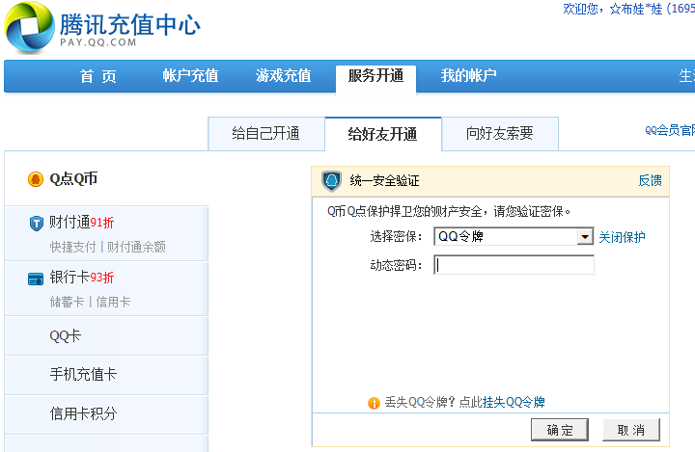
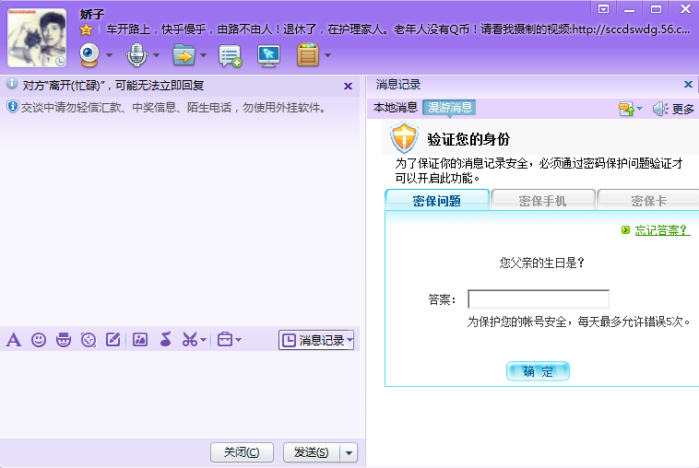
用户自助——人民战争
主要矛盾
弥补后台保护的不足
用户参与
应对
提供各类安全服务
挑战
依赖于用户安全意识
安全
产品
服务
登录
保护
虚拟
财产
敏感
操作
帐号
归属
其他（举报、申诉等）
Notes:
毛主席的取胜法宝，产业链的人数绝对在我们之上，单靠几十号对抗几百几千，是吃亏的，一定要发动用户
登录保护：QQ登录保护/ 帐号锁
虚拟财产：支付密码/QBQD保护/QQShow物品保护/装备转移
敏感操作：游戏保护/聊天漫游/
帐号归属：密保手机/QQ硬件令牌/手机软件令牌/密保卡/密保问题/申诉
其他：举报

Slide 19
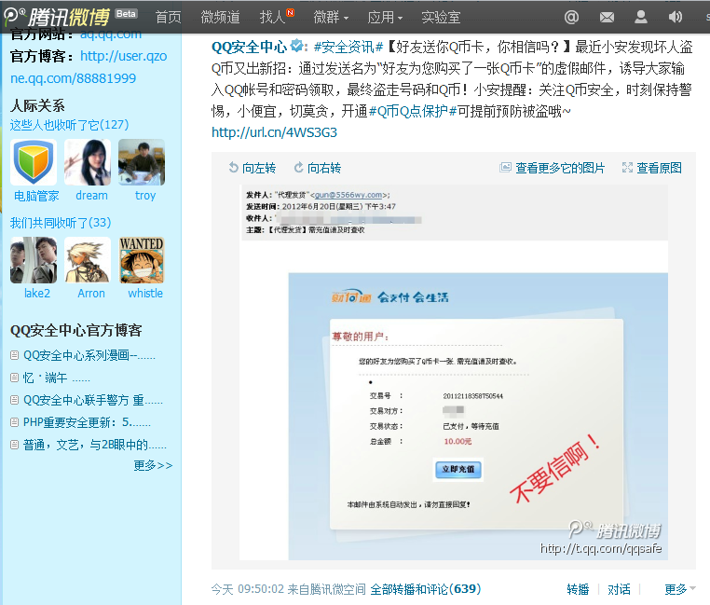
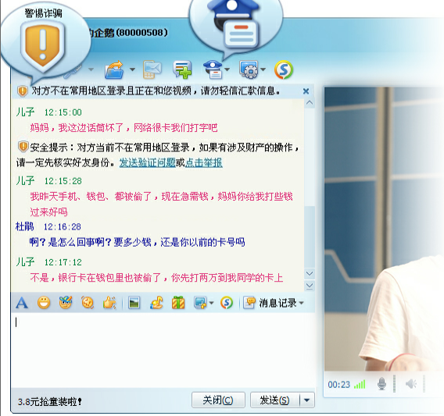
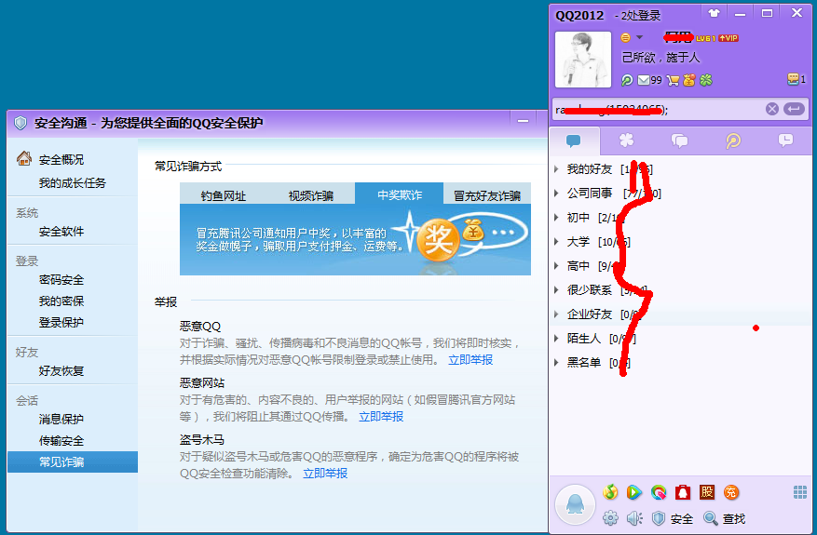
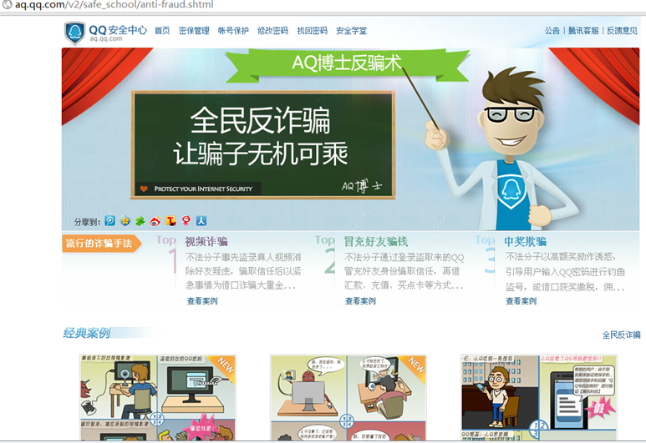
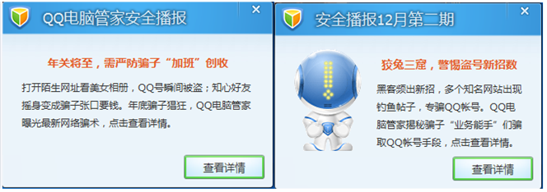
用户教育——长治久安
目的
提升网民安全意识
培养良好的上网习惯
应对
教育
教育
还是教育
Notes:
10年树木，百年树人
互联网的硬件和软件发展太快，但网民的安全意识其实是没有跟上来的
客户端
安全官网
多渠道，全方位，多批次，警醒内容，强教育，轻教育。
针对，苦主的教育

Slide 20
法务打击——武力震慑
策略
配合公安机关，严抓严打
挑战
成本高
司法解释空缺
量刑不足
反复作案
大小姐木马
2009年2月，团伙10人，40余款对国内网络游戏的盗号木马，非法获利1400万
暴力木马
2010年3月，团伙7人，36万DNF 玩家受害，非法获利10余万
流星/宝马外挂
2012年6月，团伙2人，非法获利5万元
枫影扫信团伙
2010年5月，团伙5人，非法盈利267万
宏宏QQ大盗
QB大盗团伙
2011年5月，团伙4人，非法获利12万元
2012年3月，团伙18人，涉案金额达600余万
Notes:
最好的防御就是进攻
传递的是一种态度，一种信号：伸手必被抓
战线往前推进50米
2009年2月，大小姐， 10人，40余款针对国内流行网络游戏的盗号木马，非法获利1400万
1. 2010年3月，暴力木马，全国共有36万余名玩家的电脑受害，7名犯罪嫌疑人，收缴涉案电脑10台，银行卡22张，涉案金额10余万元。
2. 2010年5月，流星/宝马外挂，犯罪嫌疑人鲁某某、刘某等5人以盈利为目的，非法获利267万元
3. 2011年5月，枫影扫信团伙，犯罪团伙4人，非法获利12万元
2012年3月，QB大盗团伙，18人，涉案金额达600余万元
2012年6月，宏宏QQ大盗，2人，非法获利5万元，王XX，木马作者，17岁，现为山东省临沂市第一职业中专计算机专业学生。

Slide 21

业界合作——互惠共赢
维护安全、和谐、绿色的互联网环境是所有企业共同的责任
Notes:
包括技术联动，法务联动还是产品合作等方面，加强合作

Slide 22
如何应对?
总体思路
打断盗号产业链的每一
个环节，提高成本
战略
纵深防御为主
战术反攻为辅
战术
层层设防
层层消耗
提高成本
前端
对抗
后台
保护
法务
打击
用户
自助
用户
教育
业界
合作

Slide 23
目录
背景
QQ盗号产业链的发展现状
如何应对
未来的展望

Slide 24
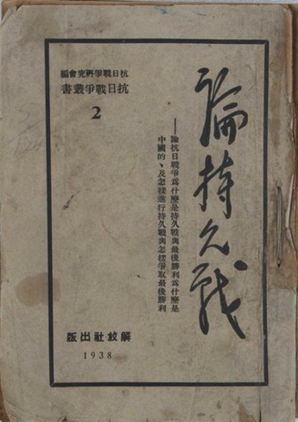
未来的展望
形势 = 我们 – 对手
对手：变强大，法律/人力成本低，持续获益，会一直伴随着互联网
我们：变强大，包括：
1）意识
2）组织
3）技术
Notes:
魔高一尺道高一丈
这是一场没有硝烟的战争，还将持续。

Slide 25
在线生活 安全护航
Thanks!
Notes:
QQ盗号产业链的对抗是一个持久战，会很艰辛。互联网黑色产业链的对抗也是一个持久战，也会很痛苦。
最后，
1）表达我们在盗号产业链的对抗中虽然做了很多工作，但依然很苦
2）希望各位能支持和理解
3）呼吁各企业和单位能联合起来，加强合作，携手共同抗敌

